Slide 1

アーバンデータチャレンジ2018
和歌山ローカルナレッジ
《様々な活動主体による地域情報化》
地域を知り、共有すれば、心が動く。
上仲 輝幸
株式会社 紀伊民報 マルチメディア事業部
〒646-8660 和歌山県田辺市秋津町100
TEL.0739-26-7171 FAX.0739-81-7181
e-mail：t-kmnk@agara.co.jp

Slide 2

和歌山ローカルナレッジとは
●和歌山県におけるオープンデータの取り組みと、和歌山大学がきっかけで広がった
LocalWikiやOSMを活用した、マッピングパーティーやシビックテックの活動。
●自治体や学校、さまざまな組織や企業、住民などが連携して、地域の歴史や文化、
地理、産業、観光資源などを集約し、共有財産とする。
●紀伊民報のホームページ更新システム「ｅメイド」を通して、WEBサイトや印刷物で
見える化。ソーシャルメディアなどを活用し、情報流通の促進をする。
●さまざまな立場や多世代との交流活動を通じて、情報を共有し、地域課題の解決に
取り組み、昔を知り、今に合った地域コミュニティーの再構築が最大の目的。
LocalWiki
ホームページ
印刷物
ホームページ
印刷物
制作システム
OpenStreetMap
CSV
オープンデータ

Slide 3
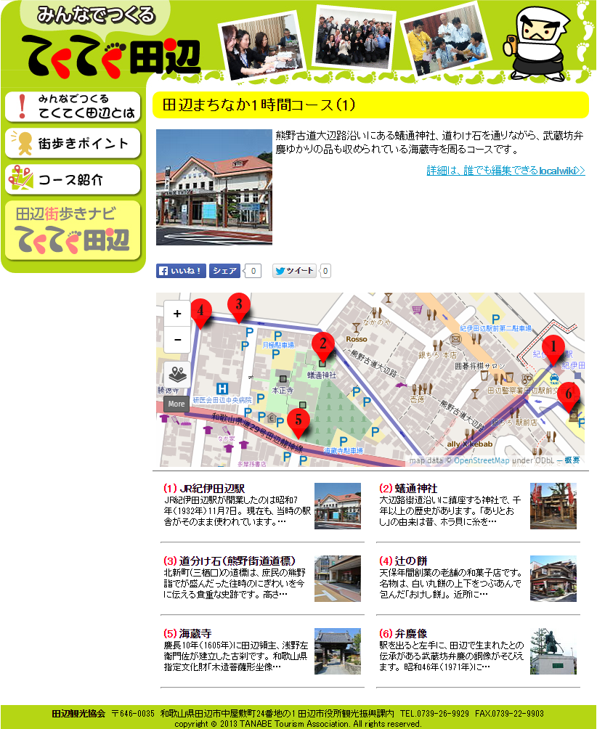
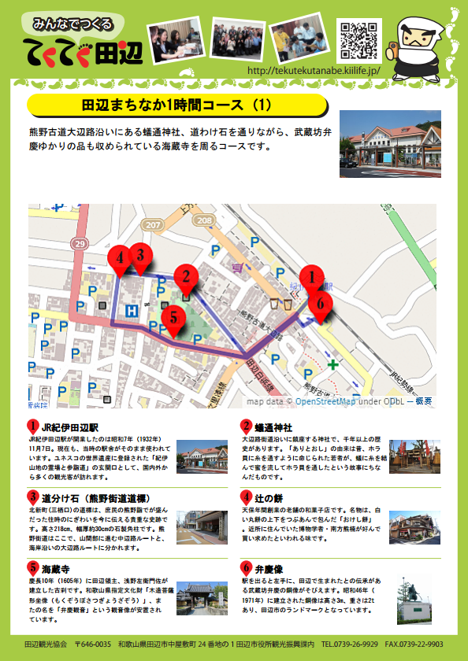

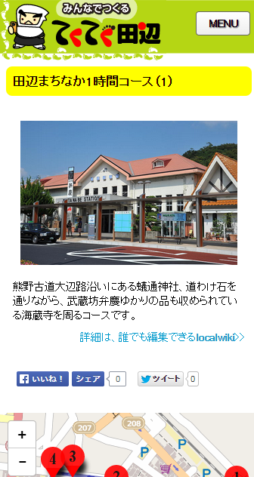
ホームページ更新システム「ｅメイド」
●eメイドは、ホームページや印刷物を制作する紀伊民報のシステム。
●さまざまAPIのサービスや、CSVからもインプットとアウトプットが可能。
和歌山ローカルナレッジでは、下記を使用して、情報流通の促進を図る
●LocalWikiからAPIで情報を取得し、WEBサイトや印刷物を生成する仕組み
●CSVデータから、WEBサイトを生成する仕組み
WEBサイト
印刷物（PDF）
CC BYライセンス
(二次利用、再配布が自由)

Slide 4
アーバンデータチャレンジ2018の活動紹介
UDC和歌山実行委員会では、継続した活動を原則とした、
下記２つの取り組みをして作品を作った。
●450年余りの歴史をもつ田辺祭を情報化
【和歌山大学主体】
●串本古座高校CGS部 防災（避難場所）マップ作り
【上仲（紀伊民報）主体】
リンク集：http://wlk.civic.style/udc2018/

Slide 5
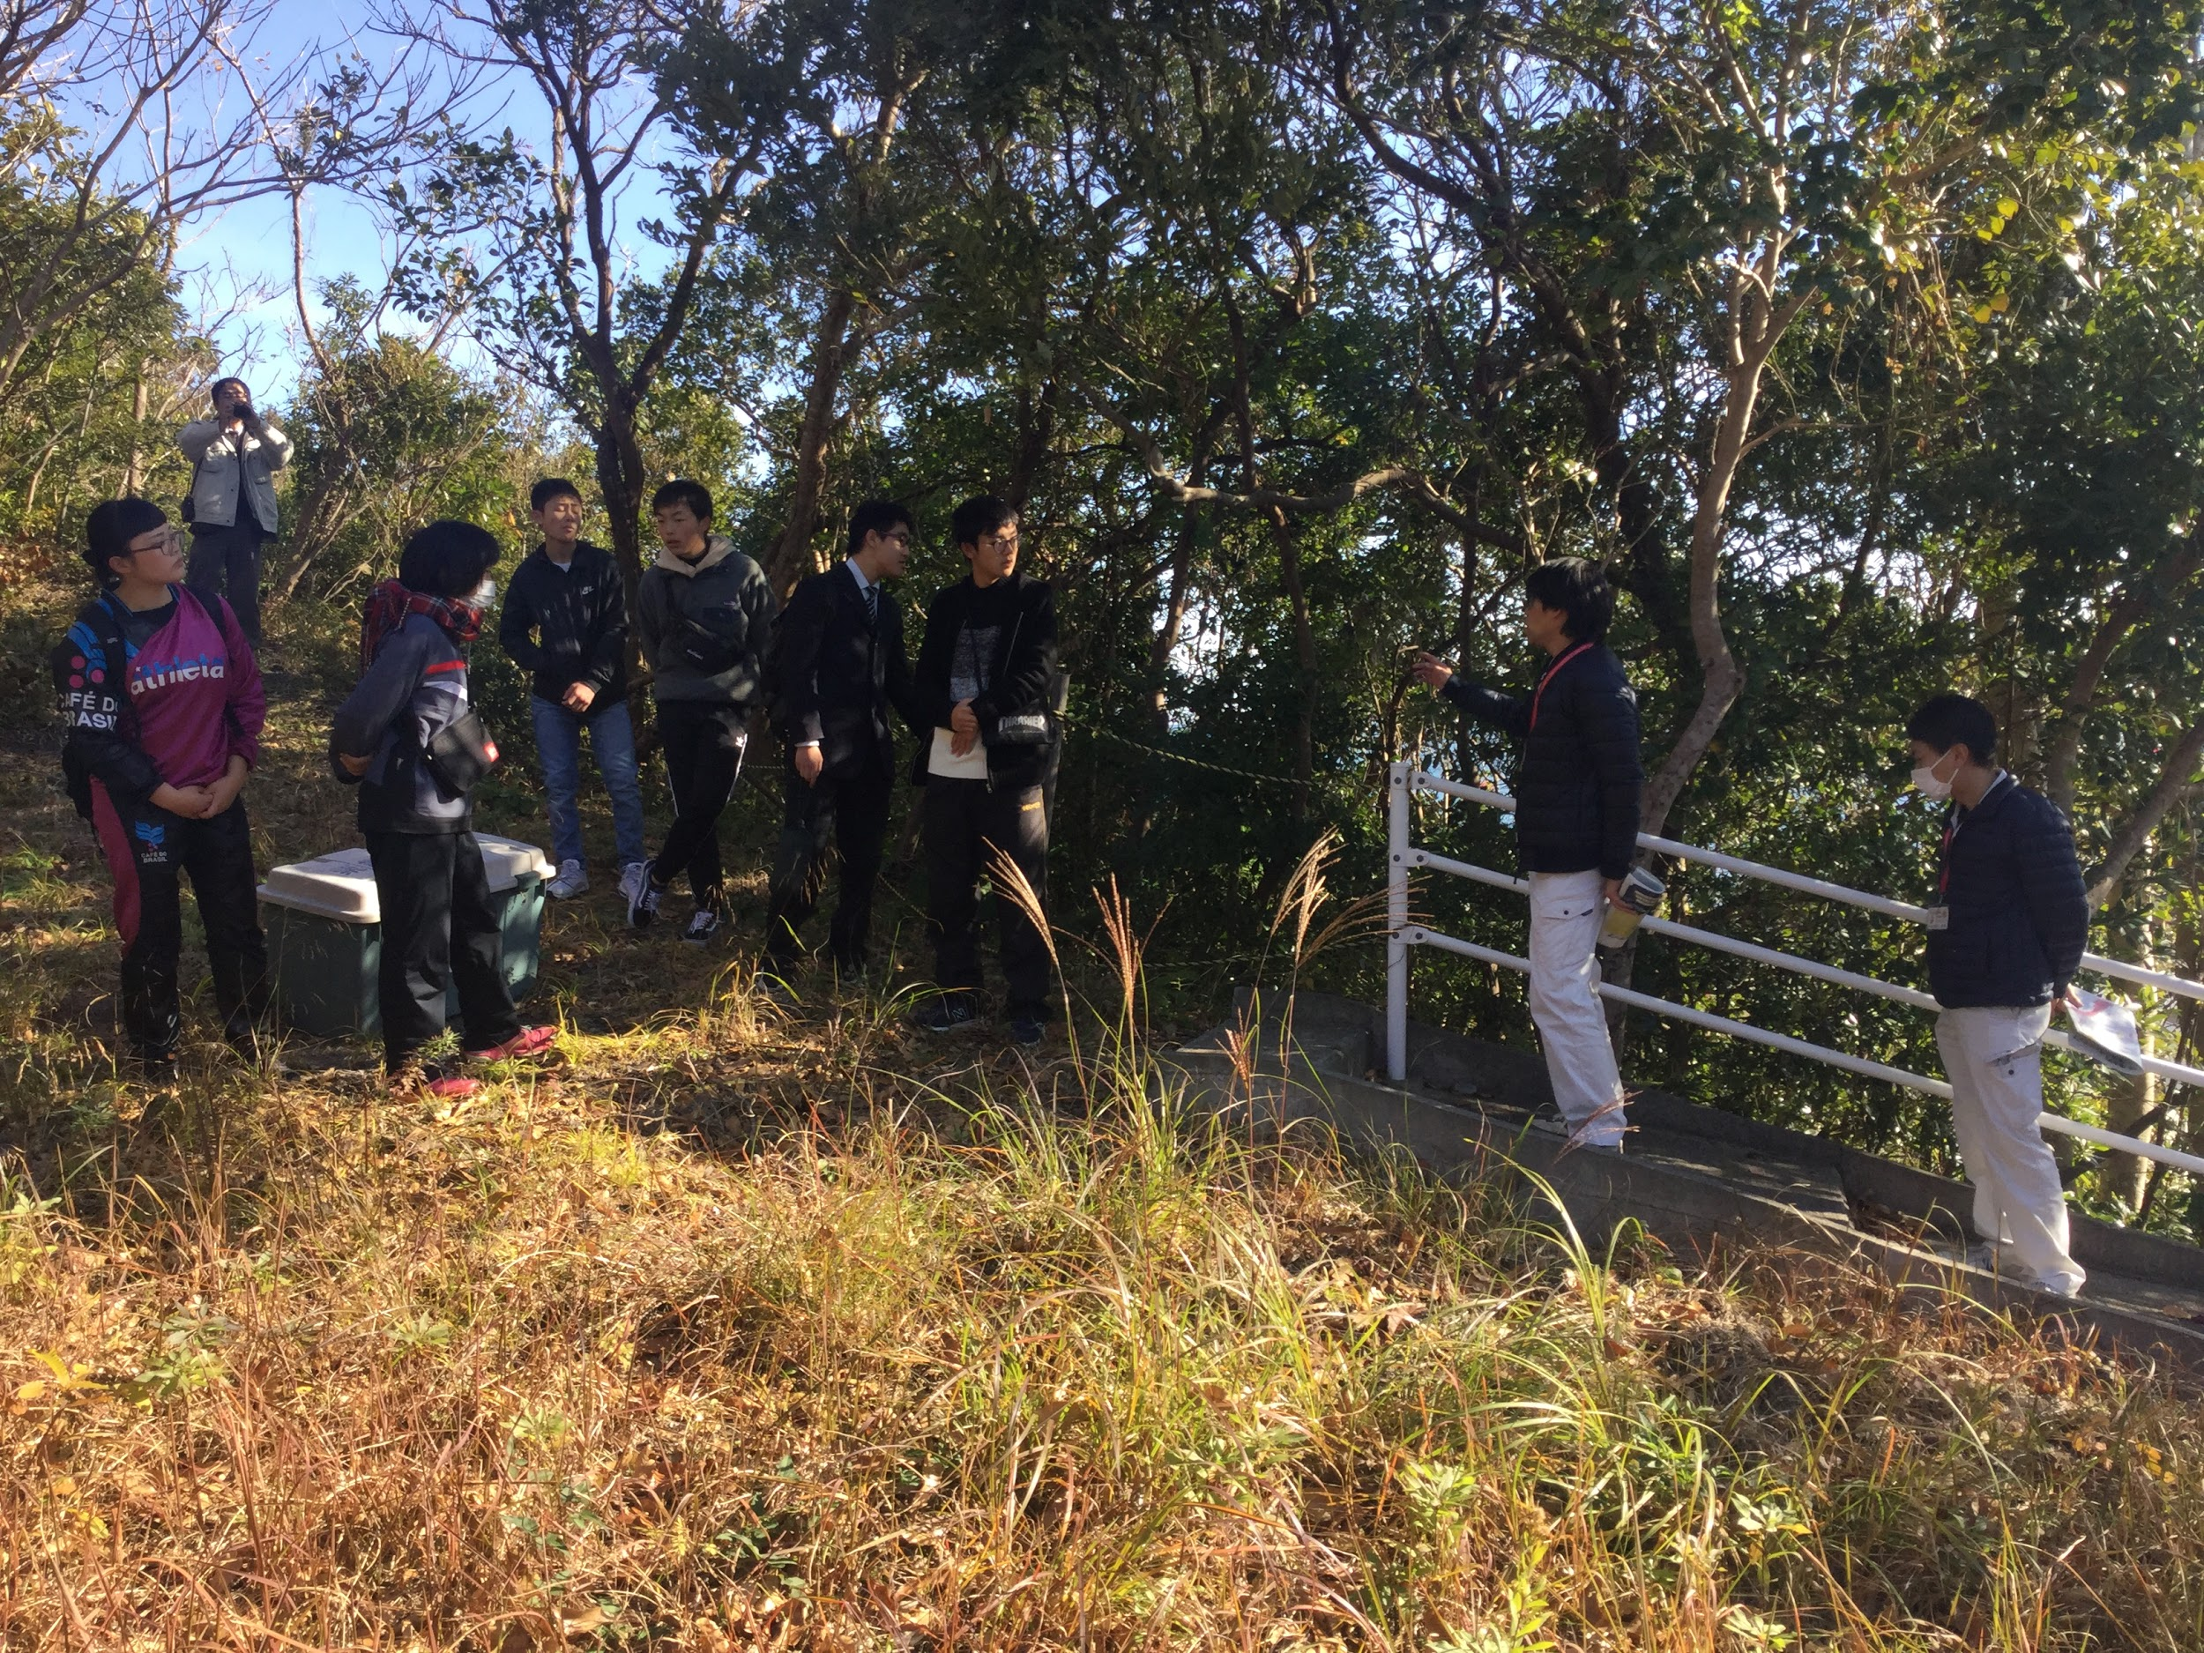
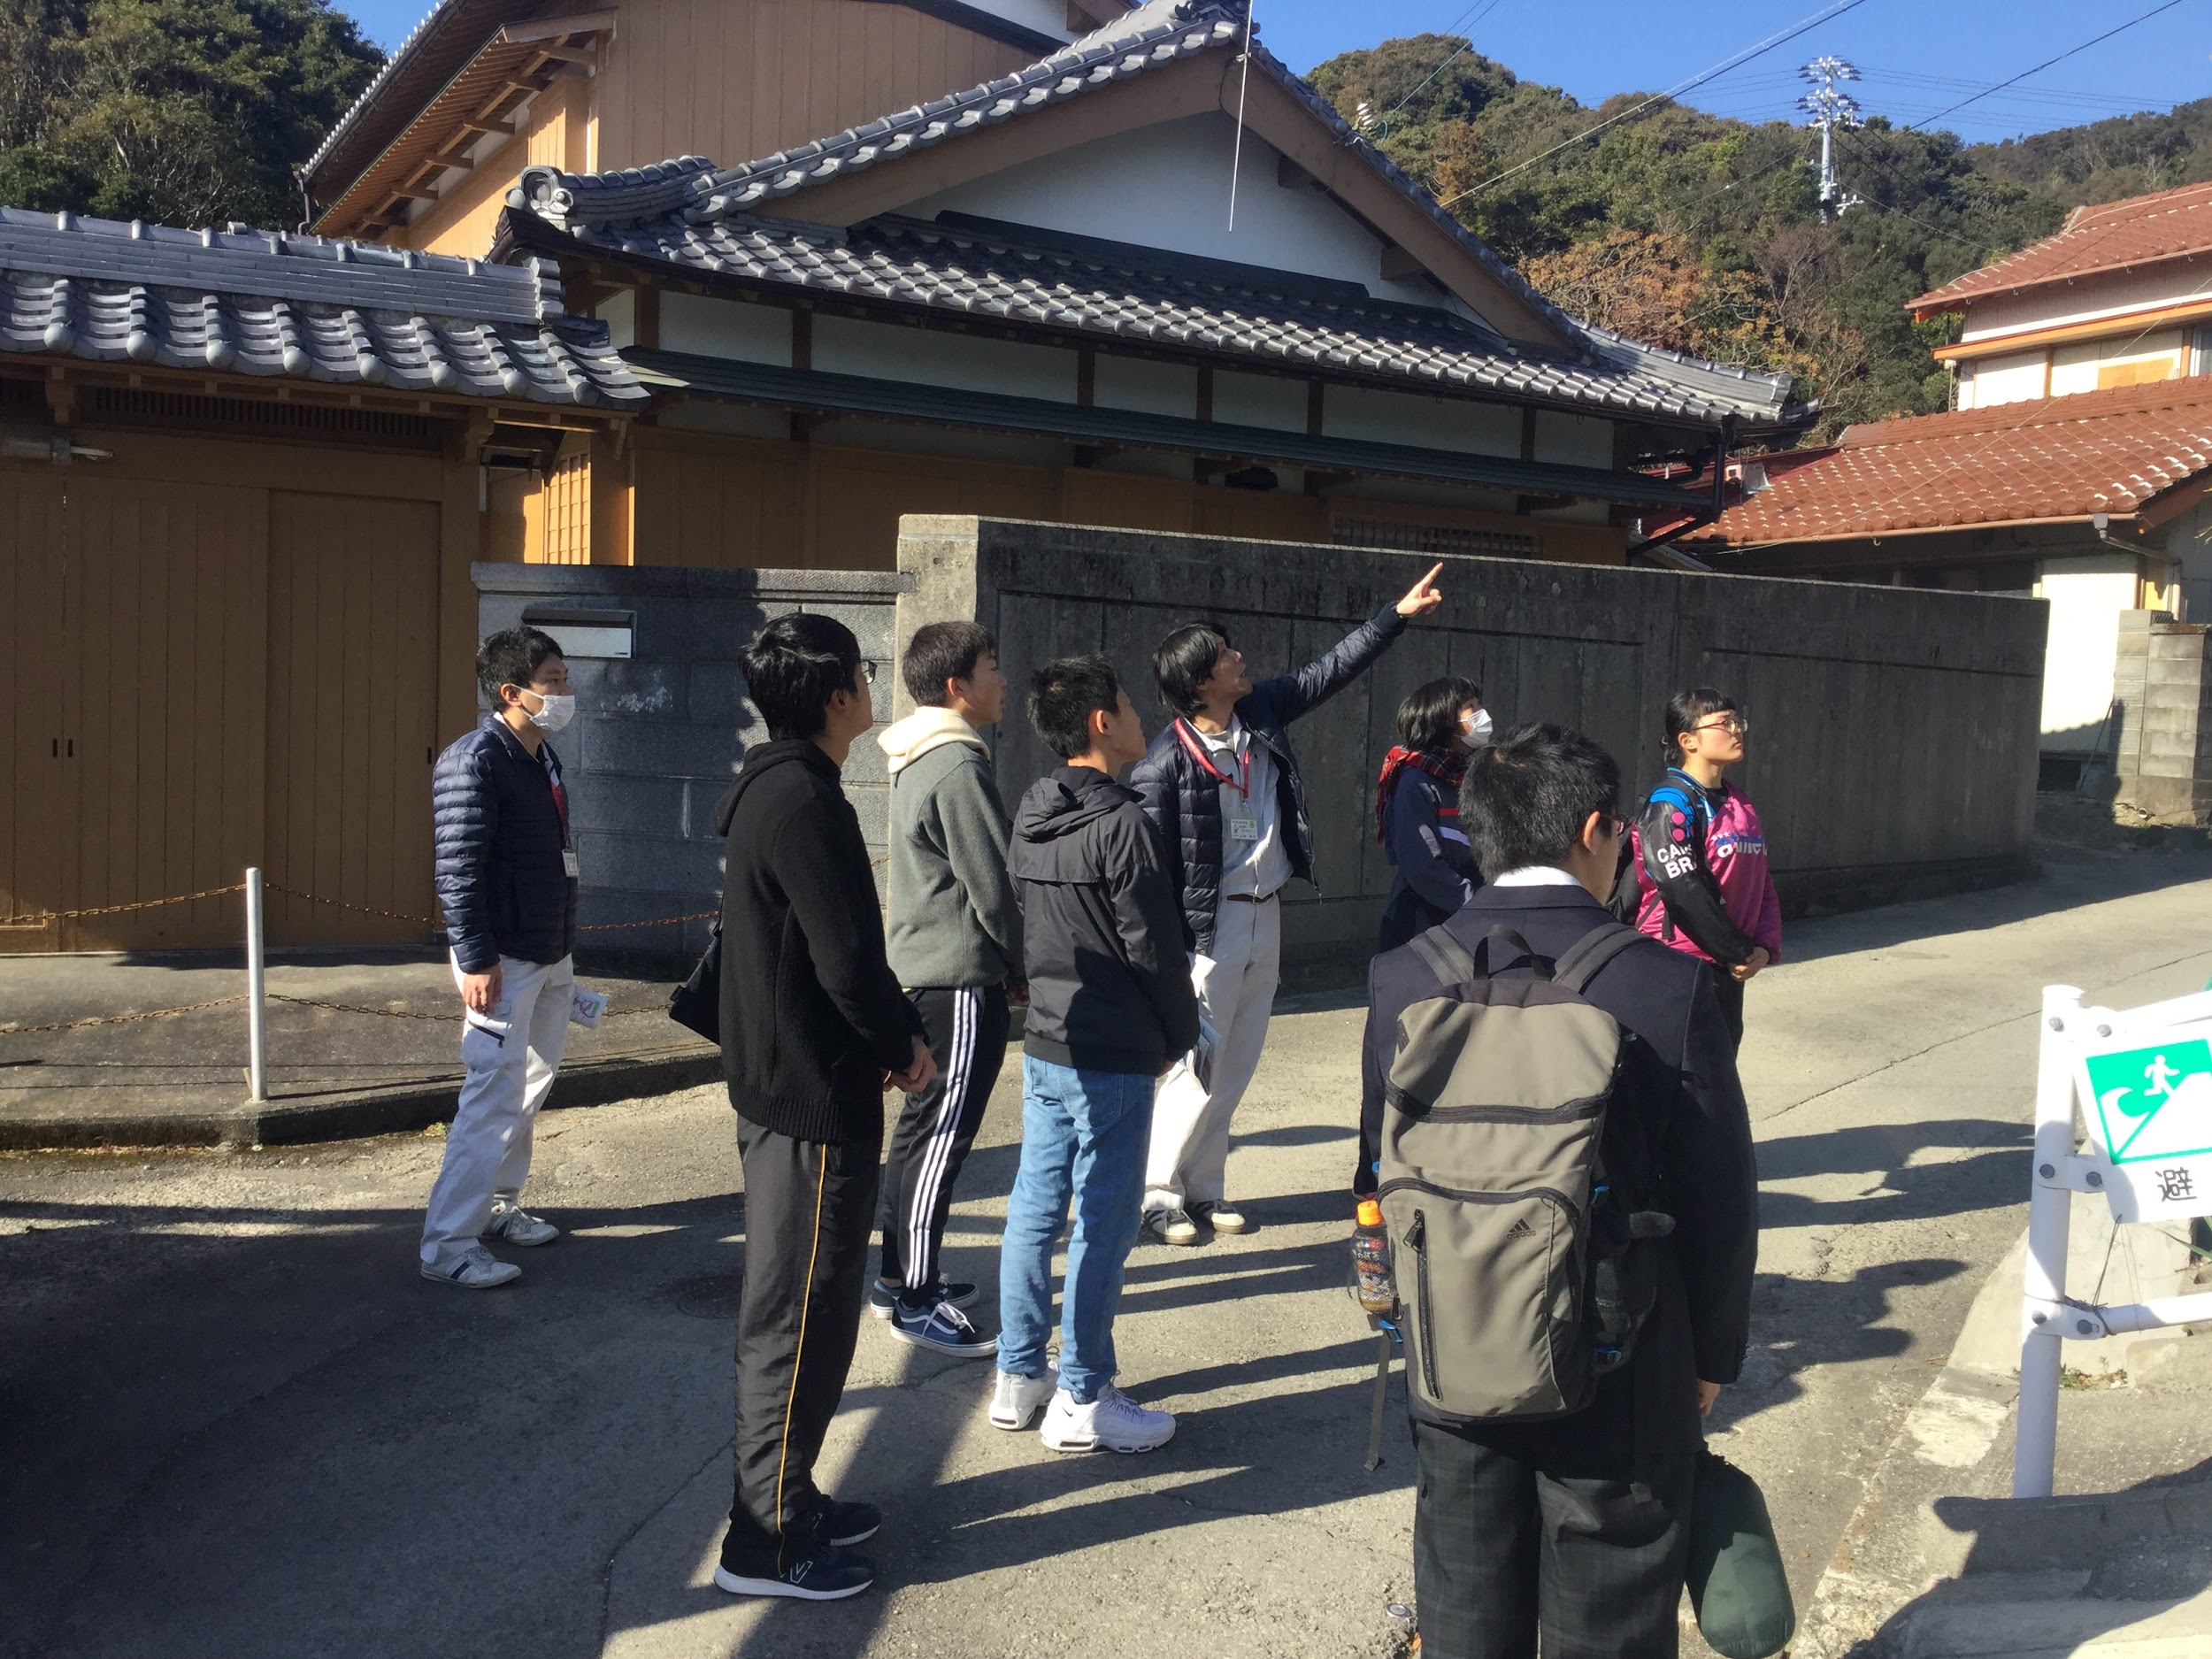
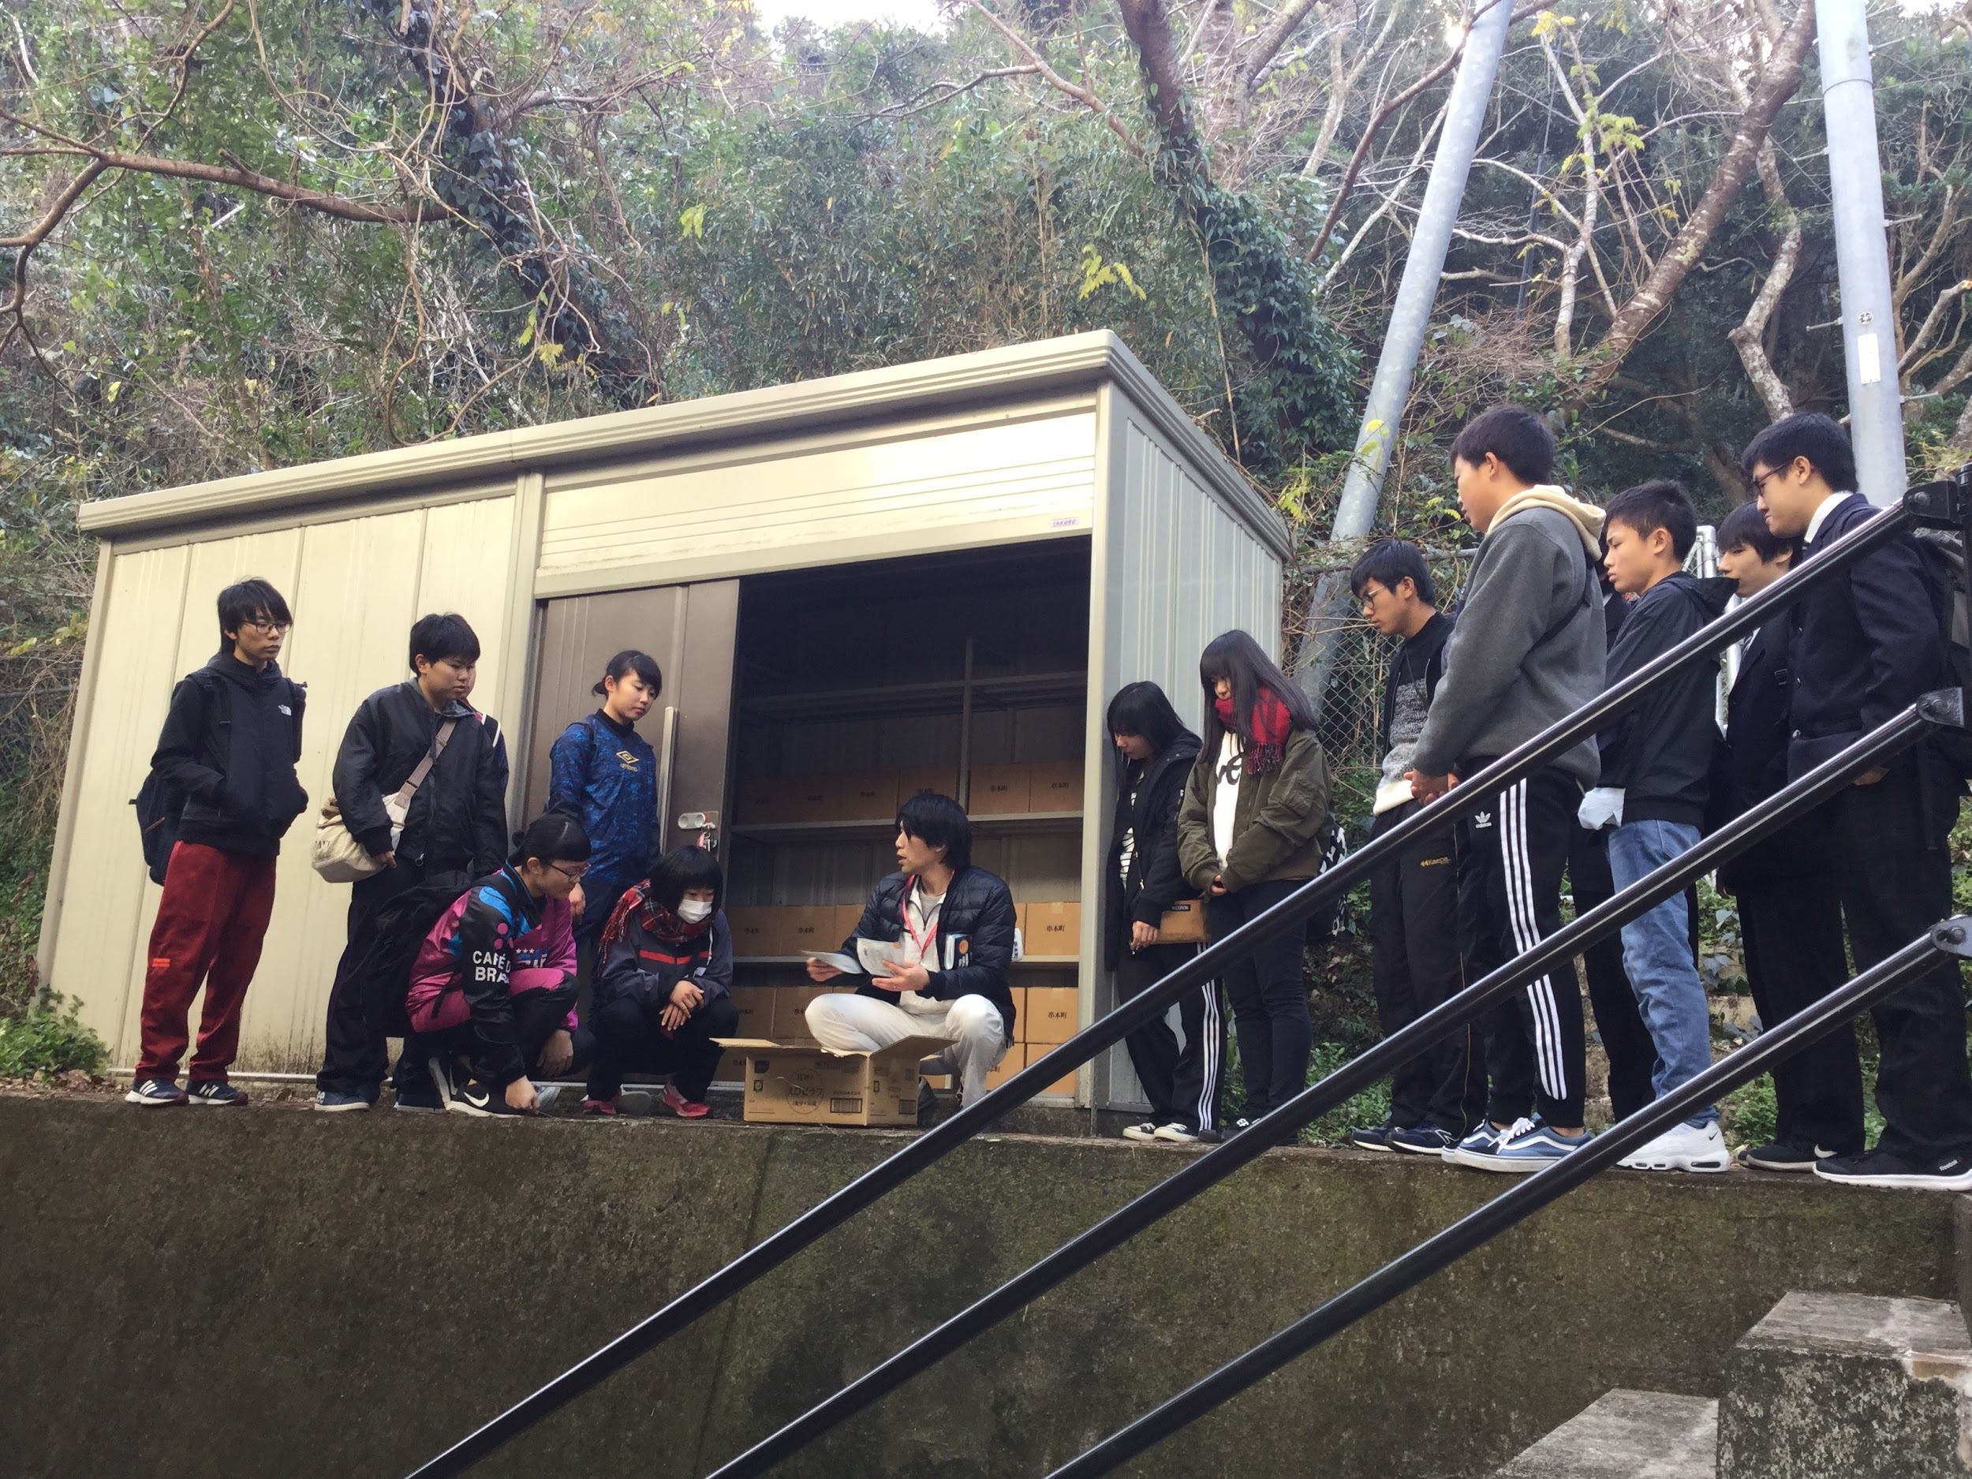
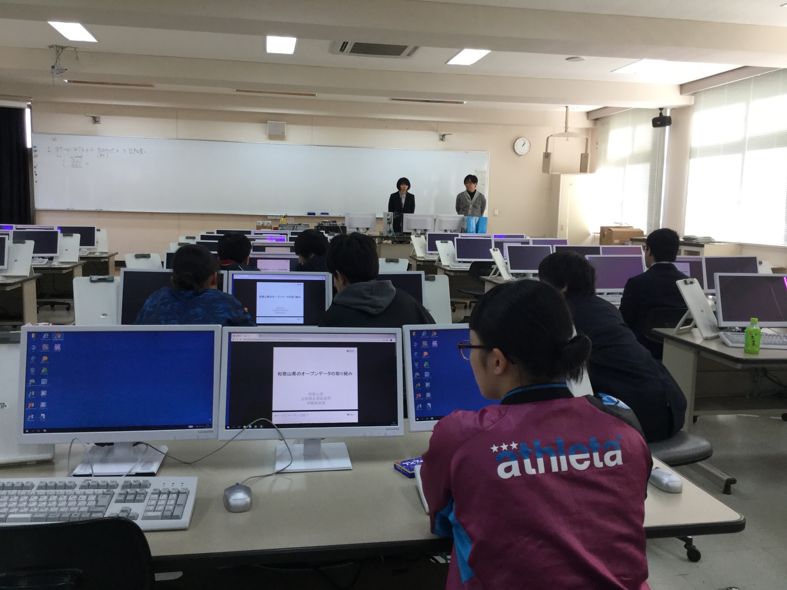
串本古座高校ＣＧＳマッピングパーティー
防災（避難場所）マップ作り
●LocalWikiを活用した取り組み【上仲（紀伊民報）主体】
【活動内容】
串本町内2カ所でマッピングパーティーを開催。
防災の観点から観光地と串本古座高校周辺の路地を散策し、観光地と通学途中からの避難路の確認を行い、防災の視点を取り入れた地図を作成した。
本活動の成果は、紀伊民報が開発したLoacalWikiやOSMにあるデータを、APIを使ってWebサイトや印刷物に出力するシステムを使って、UDC提出作品とする。
【目的】
普段何気なく歩いている串本古座高校周辺の通学路等を、防災の視点を持って路地散策することで、通学途中や各施設近辺からの避難路の確認を行い、防災の視点を取り入れた地図作成を行うことが目的。
海へ向かって避難する怖さを感じ、それをどうやって伝えられるかという点なども散策するなかで理解していきたい。

Slide 6
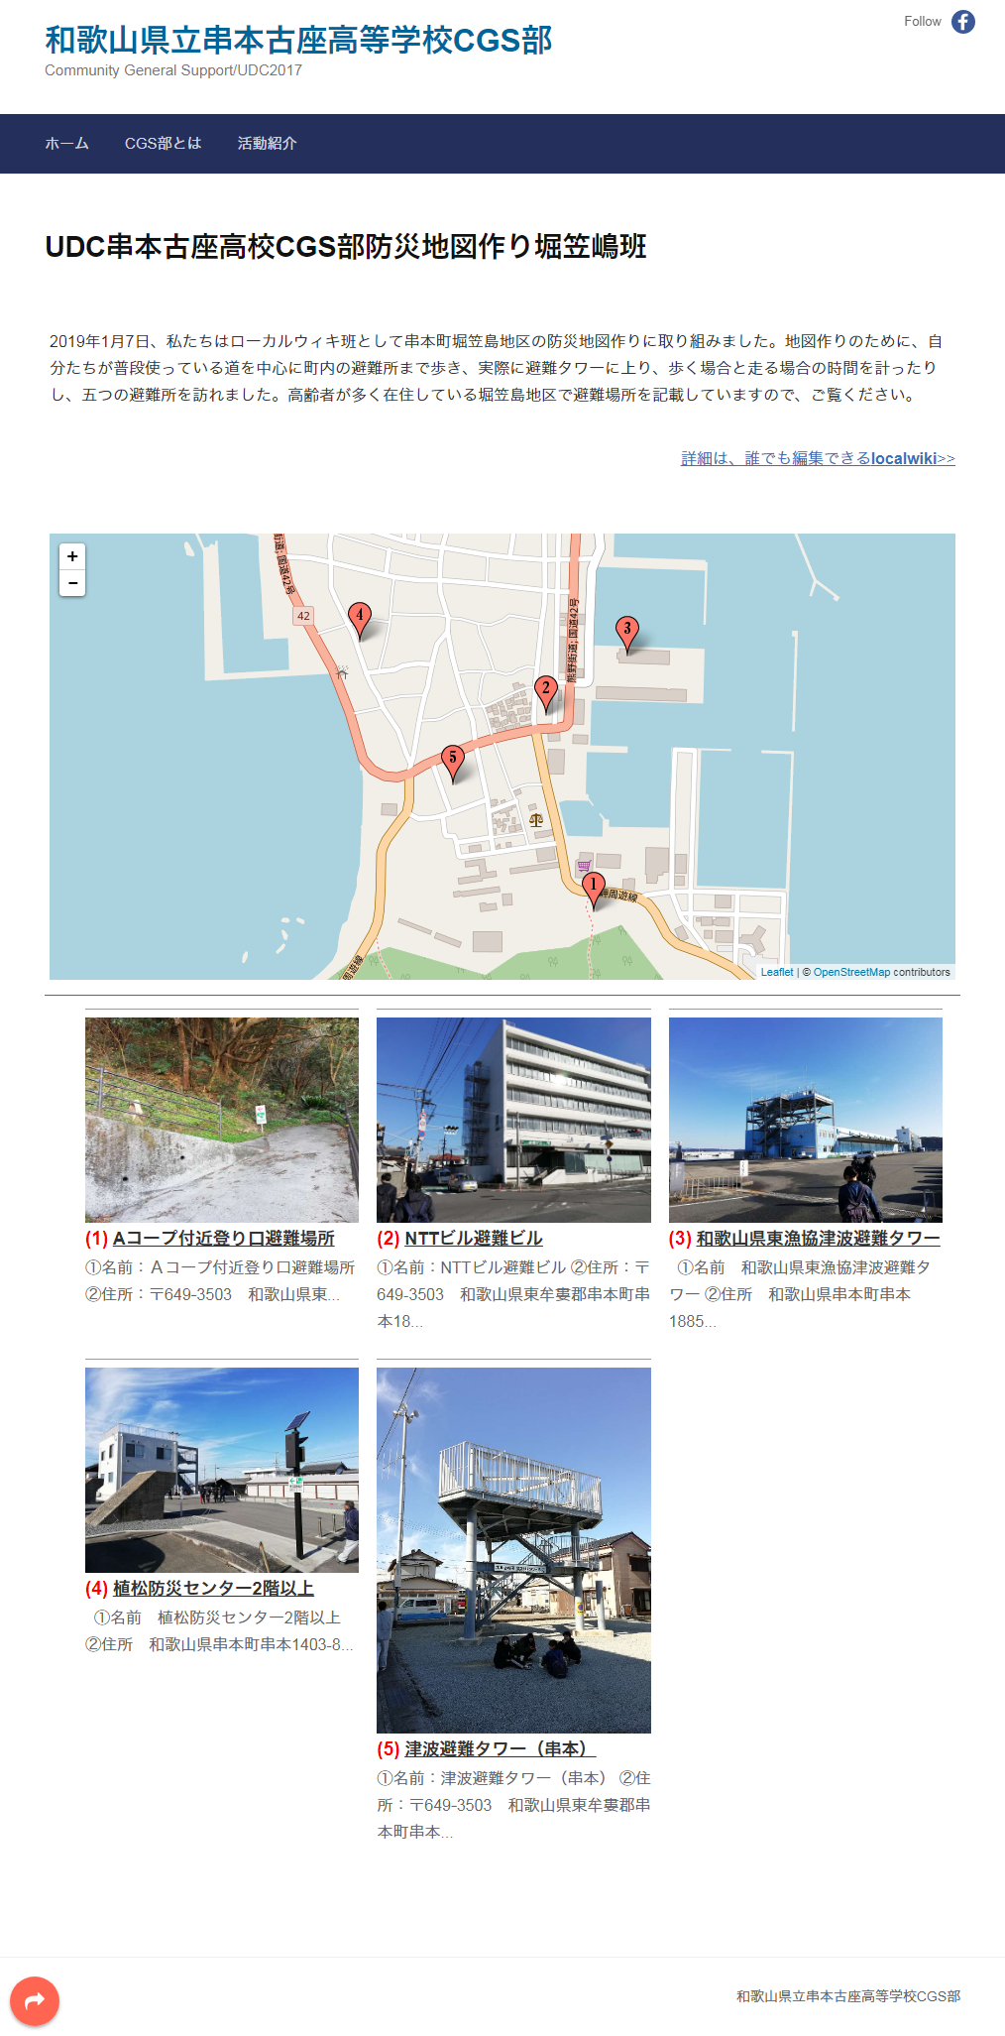
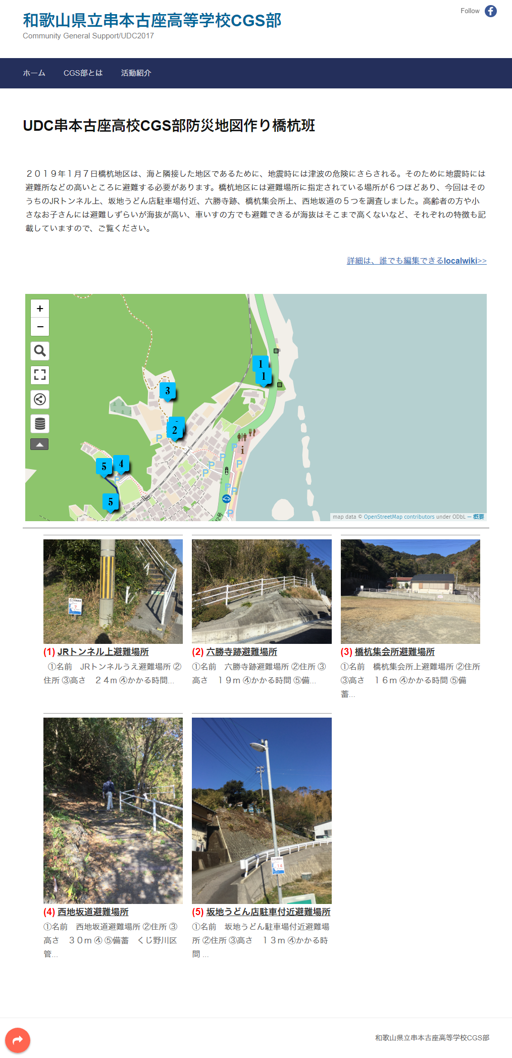
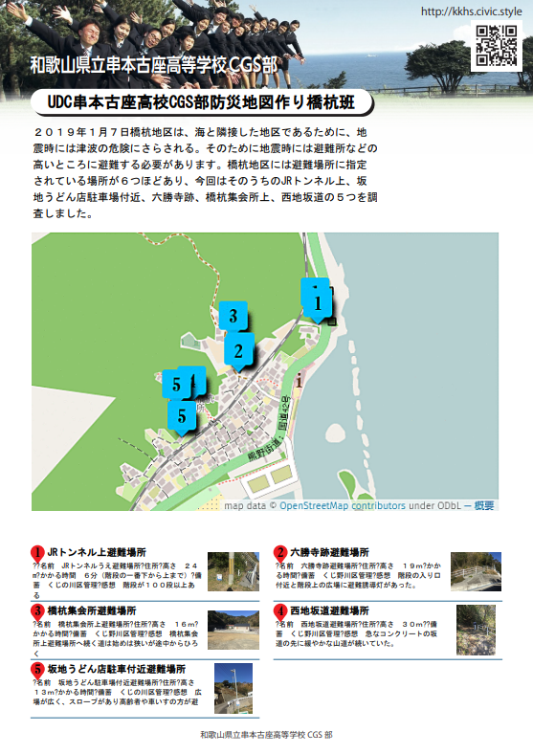
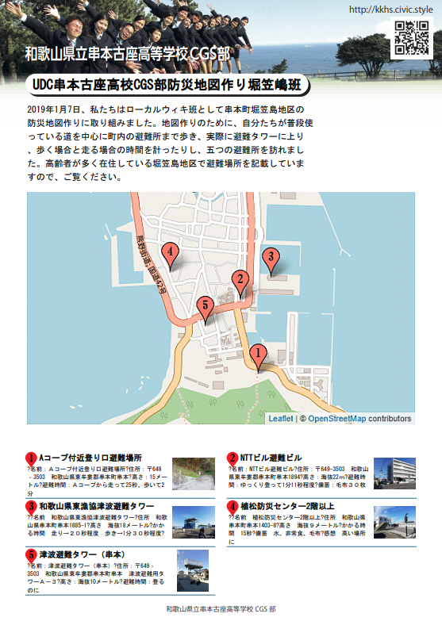
串本古座高校ＣＧＳマッピングパーティー
防災（避難場所）マップ作り
●LocalWikiを活用した取り組み【上仲（紀伊民報）主体】
【開催日時・場所】
2019/1/7 串本町内
【主催・共催・後援】
主催：串本古座高校ＣＧＳ部
協力：串本町役場、UDC和歌山実行委員会
【参加者数】
29名：串本古座高校学生20名、高校教諭3名、
コーディネイター1、串本町役場3名、
和歌山県庁1名、新聞社1名
【ホームページ】
https://kkhs.civic.style/

Slide 7
目的は違っても、共通の取り組み
地域活性化という共通の目的があっても、それぞれの状況や立場によって、
目的は異なる。
人（住民・組織）
目的
学校
教育
郷土愛の育み
観光協会
地域活性化
LocalWiki
情報の集約と発信
少子化対策
観光推進
商工会議所
自治体
防災
NPO
地産地消
企業
高齢者対策
地域メディア
ビジネス
LocalWikiを活用することで、それぞれの目的を達成

Slide 8
和歌山ローカルナレッジが考えるシビックテック
●人と情報をつなぐ
●情報と情報をつなぐ
●人と人をつなぐ
情報を共有すれば、心が動く
和歌山ローカルナレッジが考えるシビックテックは、
技術の前に「つなぐ」ことがスタートライン。

